Slide 1
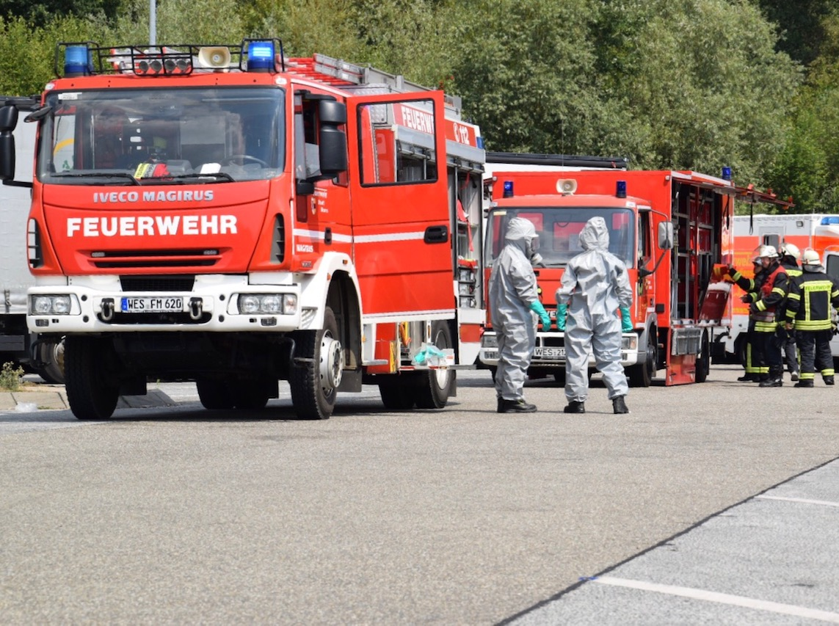
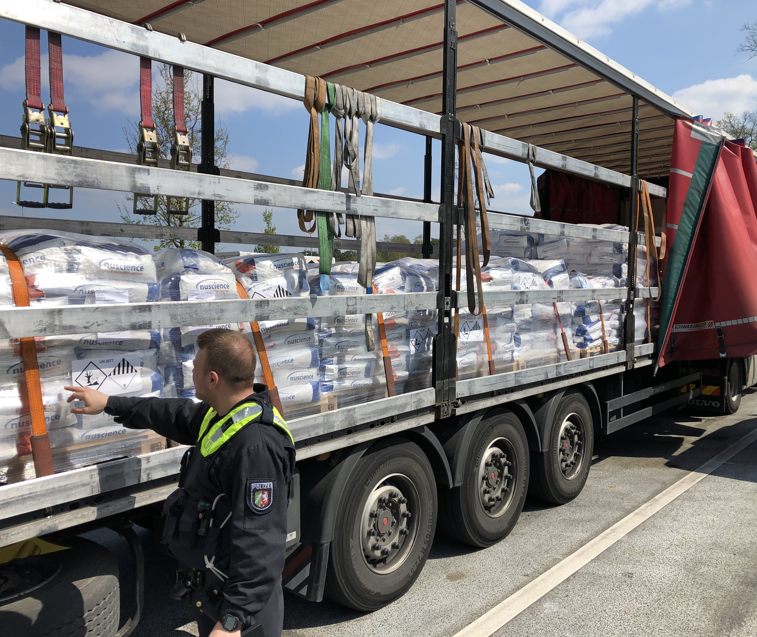
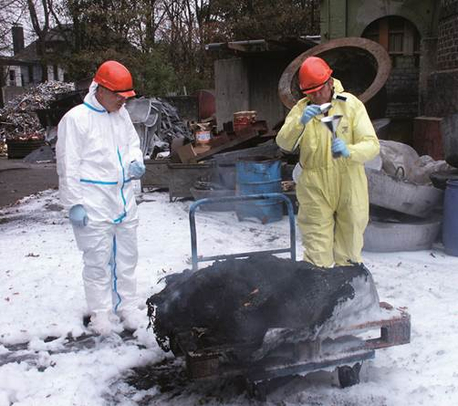
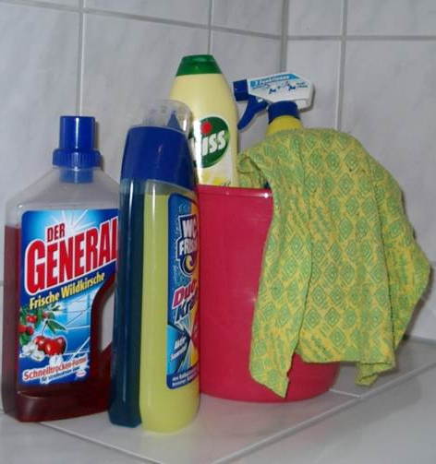
IGS
Das Informationssystem für Gefährliche Stoffe
aus Chemie, Mikrobiologie und Radiologie
Petra Golücke-Arens, Stefan Heße,
Ulrich Howe, Khatul Pacha
Essen, April 2024
Notes:
Begrüßungsbildschirm

Slide 2
Workshop zum
Informationssystem Gefährliche Stoffe
Zielsetzung und Entwicklung
Datenumfang und Aktualität
Einsatzmöglichkeiten

Slide 3
Zielsetzung von IGS
Zusammenführung aller Informationen (Daten), die es zu einem Stoff gibt. (Schwerpunkt Rechtsvorschriften)
Erfassen und Pflegen der Daten über eine Betreiberzentrumsoftware (BZ Werkzeuge)
Zugriff auf die Daten über an verschiedene Nutzergruppen angepasste Oberflächen ( Anwendungen)
Notes:
Petra:
Grundidee war und ist die Zusammenführung unterschiedlichster Informationen zu einem gefährlichen und / oder umweltrelevanten Stoff in einem großen Datenpool.
Keine Recherche mehr in dicken Nachschlagewerken, keine Irritationen durch verschiedenen Namen
Bsp.: Ethanol, Ethylalkohol, Schnaps alles das gleichte
Die erfassten Daten werden resortübergreifend allen Behörden in Deutschland kostenlos zur Verfügung gestellt.
Dazu gibt es unterschiedliche Rechercheoberflächen die Anwendungen
Feuerwehr andere Sicht auf die Daten als Mitarbeiter in der Verwaltung z.B bei Überwachung und Genehmigungsverfahren.
Die Gestaltung der Rechercheoberflächen erfolgt in Zusammenarbeit mit Vertretern der Nutzergruppen. So gibt es einen Feuerwehr und einen Polizeiarbeitskreis.
➔
.

Slide 4
Entwicklung von IGS
1989 Beauftragung der Firma Nixdorf mit der Entwicklung der Software
1992 Gründung des Fachinformationszentrums für gefährliche und umweltrelevante Stoffe (FIZ) in Duisburg
Notes:
Zuerst Nixdorf, dann Siemens Nixdorf jetzt Kisters. Das Programm ist die ganze Zeit in einer Hand. Wir arbeiten noch immer mit der damals entwickelten Software,
Aktuell Umstellung auf eine neue aktualisierte Software
Fachinformationszentrum sammelt alle Daten, die zu gefährlichen und umweltrelevanten Daten zur Verfügung stehen.

Slide 5

IGS Anwendungen
IGS-Faktendatenbank
IGS-Stoffliste/-Public
IGS-Fire
IGS-Polizei
Freie Nutzung für Behörden
Freie Nutzung für Behörden mit IGS-Lizenz
Freie Nutzung für Behörden mit IGS-Lizenz
Inhalt:
Chemische und physikalische Stoffdaten
Rechtsvorschriften zu Stoffen, Stoffgruppen, Mikroorganismen, Radionukliden, usw.
Umfangreichste Version
Inhalt:
Ausgewählte Daten aus IGS-Stoffliste
Optimierte Oberfläche für Feuerwehr, Rettungsdienst und Katastrophenschutz
Inhalt:
Ausgewählte Daten aus IGS-Stoffliste
Optimierte Oberfläche für Polizei
Notes:
Kriterium heute ,ob ein Stoff in die Datenbank aufgenommen wird ist, dass er im weitesten Sinne einen Bezug zu einer Rechtsvorschrift hat. Dt, EU, Int Recht aber auch Nennungen in allgemein gütltigen Regelwerken, wie z.B ökologische Standards Ökotext 100 oder besonderen Versandbedingungen z.B Ebay
Stoffbegriff ist weit gefasst Chemikalien, Mikroorganismen, radioaktive Stoffe
300 000 Stoffe 1 000 000 verschiedene Namen (verschiedenste Chemikalien sowie Namen in den unterschiedlichsten Sprachen auch chinesisch und kyrillisch,
Das Erfassen und Pflegen der Daten erfolgt durch das IGS Team über Betreiberzentrumssoftware mit den BZ Werkzeugen
Die Betreiberzentumssoftware wird von der Firma Kisters im Moment grundlegend „aktualisiert“ und an die aktuelle Anforderungen angepasst
Umfangreichste Fachanwendung ist IGS Stoffliste, Abruf aller Daten, die in der Datenbank hinterlegt sind.
Die Fachanwendungen IGS Fire und IGS Polizei eingeschränkte Sicht auf die Dinge, es werden nur die für den Einsatzfall wesentlichen Merkmale /Informationen abgebildet.
Absperradien, Löschmittel usw. keine Grenzwerte für Lebensmittelzusatzstoffe.
Überblick über die Recherche und Informationstiefe bekommen sie später wenn wir Ihnen die Anwendung zeigen.

Slide 6
Dateninhalte
Rechtsquellen
Gesetze, Verordnungen, EU-Recht
ausländische Regelungen
Listen mit Rechtsrelevanz
Stoffkennzahlen, Tabellenwerke
Feuerwehreinsatzdaten
Brandzersetzungsprodukte
Datenbanken (Gestis)
Biostoffe (Organismen)
Radionuklide
Notes:
Rechtsquellen:
Bundesgesetzblatt, EU Amtsblatt, Verordnungen, Richtlinien, europäisches Recht, internationales Recht, ausländisches nationales Recht.
Bsp. Grenzwert für Kaffee, slowakisches Recht. I?????
Listen mit Rechtsrelevanz MAK Liste
Feuerwehreinsatzdaten Nüssler Texte
Biostoffe Pilze, Viren und Bakterien (ca 60 000 Stoffe)
Radioaktive Stoffe

Slide 7
Verbundene Informationssysteme
NIS
IGS-OW
VTU
Faktendatenbank
bietet ein breites Spektrum an Informationen zu mehr als 600 chemischen Stoffen
Zielgruppe:
16 Bundesländer
Gesundheitsämter
Umwelt-Medizin
Öffentlicher Medizinischer Gesundheitsdienst
Fachinformationssystem
wurde vom LANUV als Hilfsmittel für die Umsetzung der Wasserrahmen-Richtlinie (WRRL) in NRW entwickelt
Zielgruppe:
Fachanwender im Gewässerschutz
Vorschriftensammlung
Technischer Umweltschutz
Personal; Haushalt; Rechnungs- und Kassenwesen
Zielgruppe:
Mitarbeiter des öffentlichen Dienstes
Notes:
Die für IGS entwickelte Software ist zur Erfassung und Präsentation unterschiedlichster Daten geeignet und wird nicht nur für das im FB 76 gepflegte Stoffinformationssystem genutzt
Im LANU werden diesbezüglich noch das Noxen Informationssystem NIS, die Vorschriftensammlung technischer Umweltschutz und die Anwendung IGS – Oberflächengewässer gepflegt und bereit gestellt.
NIS Das Noxen-Informationssystem NIS enthält strukturierte Informationen über gesundheitsrelevante Wirkungen von Umweltschadstoffen auf den Menschen Das ganze wird inn Form von toxikologischen Kurzprofilen bereitgestellt.
Es gibt Informationen zur Expositionssituation der Allgemeinbevölkerung sowie eine Auswahl relevanter Grenz-/Richtwerte, Einstufungen und Empfehlungen.
In der Fachdatenbank NIS sind zurzeit zu über 600 Stoffen.
beispielsweise Informationen zu ausgewählten Bioziden, Flammschutzmitteln, Organochlorverbindungen, perfluorierten Verbindungen, Schwermetallen oder Weichmachern.
Zugangsmodalitäten
Der Zugang zum Noxen-Informationssystem NIS ist dem öffentlichen Gesundheitsdienst (ÖGD) und den Umweltbehörden der beteiligten Bundesländer vorbehalten.
Die Vorschriftensammlung VTU kann direkt über die IGS Portalseite angewählt werden. Sie beinhaltet alle Vorschriften, die für Mitarbeiter der nordrheinwestfälischen Umweltverwaltung von Interesse sind. Während der Präsentation werden wir auch diese Anwendung kurz vorstellen.
Jüngstes Kind in der IGS Familie ist die Anwendung IGS OW.
Die Anwendung IGS OW gibt Informationen zu Stoffen, die in derD4 Liste NRW gelistet sind. D4 Liste listet Stoffe auf, die regelmässig im Rahmen des Monitorings für die Wasserrahmenrichtlinie gelistet werden auf.
Dies Stoffinformationen werden in verschiedenen Formaten angeboten. Kurze Stoffsteckbriefe Stoffdatenblätter
kurze Informationen, schnelle Übersicht = tabellarischer Aufbau
(Stoffinformationen, Statistische Auswertungen – Visualisierung von Monitoringergebnissen über direkten Link auf die Karten in ELWAS Web, Verlinkung zu weiterführenden Datenbanken)
Stoffsteckbriefe
vertiefte Stoffinformationen = z. T. viel Text, Erläuterungen in Form von Tabellen/Grafiken, Diskussion
Dossiers
Fachberichte, Fachveröffentlichungen auf EU-, Bundes-, Landesebene, d. h. sie haben im Gegensatz zu Stoffsteckbrief und Stoffdatenblatt keine Format-/Strukturvorgaben
Link zu ELWAs ( elektronische wasserwirtschaftliche Verbundsystem) u.a. Informationen zu Anlagen am Gewässer, sodass Verursacher von Wasserverunreinigungen ermittelt werden könnten.

Slide 8
Datenerfassung und Aktualität
Zeitnahe Erfassung aller wichtigen Vorschriften
- über Datenträger
- über Pflegeoberfläche
Bereitstellung der Daten mit dem nächstmöglichen Release
Releasewechsel 2-mal im Jahr
Notes:
Aufgaben und Ziele heute sind:
Die Datenbank wir kontinuierlich weiter gepflegt. Die Daten werden über die Betreiberzentrumswerkzeuge von Datenträgern eingepflegt oder über die Pflegeoberfläche händisch eingegeben.
2- jährlich Releasewechsel November und Mai Nächster Datenschnitt 30.04.2034

Slide 9
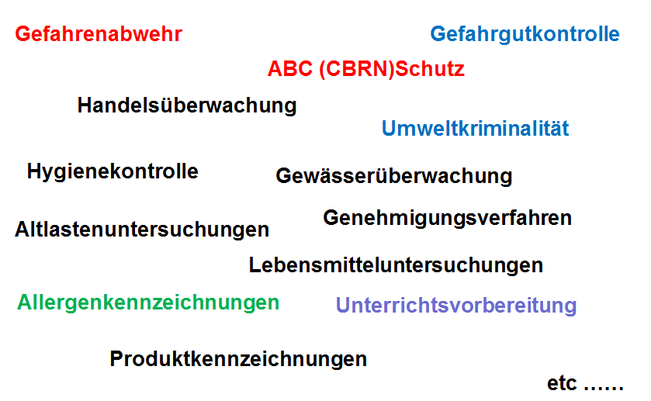
Einsatzfelder von IGS
Notes:
IGS wird genutzt durch Polizei,
Feuerwehr
Allgemeine Verwaltung Genehmigungsverfahren, Kontrollen,
Gesundheitsämter
Schulen: Lehrer kann nachschauen, ob Schüler mit dem Stoff arbeiten können GUV Gemeindeunfallversicherung
Privatpersonen Namen auf Hautcreme Heleannus annus = Sonnenblumenöl

Slide 10
Bereitstellung der Daten
              Aufruf über das Internet
- ohne Registrierung zur Nutzung von IGS-public
- mit Registrierung beim LANUV Nutzung aller IGS-Anwendungen www.igs.nrw.de
www.stoffliste.de
www.stoffliste.eu
Aufruf über das Landesverwaltungsnetz
      http://intralua.it.nrw.de/igsalpha/
      http://lv.kommunen.nrw.testa-de.net/igsalpha/
      (TESTA-Zugriff)
Nutzung als Standalone Lösung
Download eines Iso – Files z.B. zum Brennen einer Installations DVD
Anforderung über das IGS Portal www.igs.nrw.de
Notes:
Wie kommt man jetzt an die Daten
Online,
Internet Intranet
Offline Isofile
App weiter blättern

Slide 11
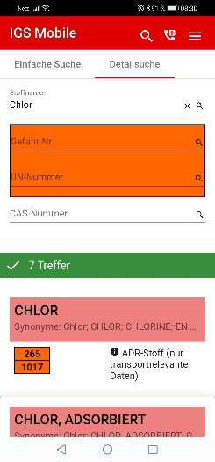
Bereitstellung der Daten
über die IGS - APP
Notes:
Petra
App
Umschaltung Oberfläche zwischen IGS Public und Einsatzkräfte
Nur Public Daten, keine Volltexte und keine Stoffgruppen
Auch keine Nüssler Texte, weil dies keine freien Daten sind. Rechte beim Ecomed Verlag.

Slide 12
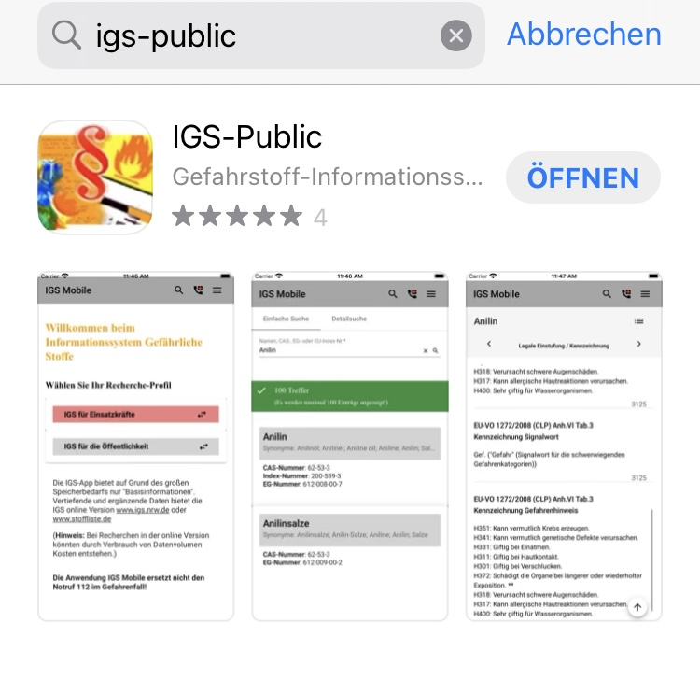
IGS App (IOS)
Notes:
IOS
Apple Store

Slide 13
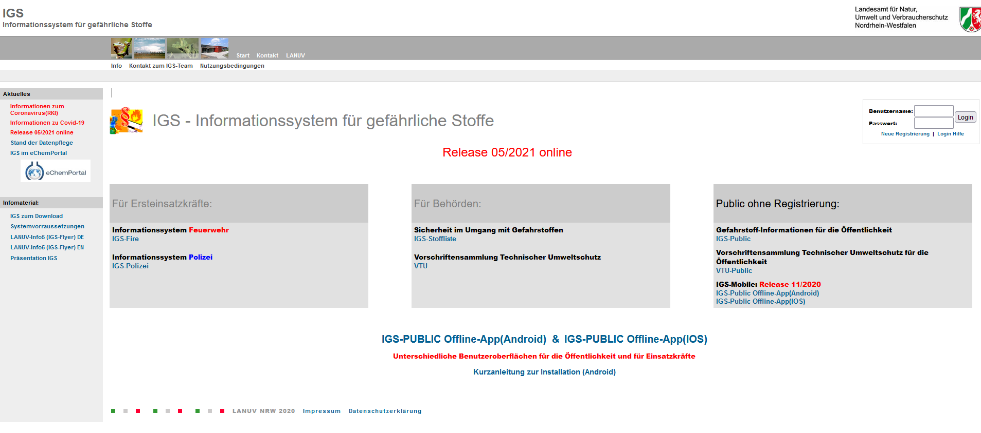
IGS App (Android)
www.igs.nrw.de
Notes:
Android
Im Moment noch über APK Datei mit dem nächsten Release auch über Google Play store
Im Google Play Store ist zur Zeit noch eine ganz alte Anwendung

Slide 14


Vielen Dank für Ihre Aufmerksamkeit
Essen, April 2024

